Slide 1


TRƯỜNG TIỂU HỌC ĐỨC GIANG
MÔN TIẾNG VIỆT – LỚP 1

Slide 2

Ôn và khởi động

Slide 3


GIÚP HỌC SINH QUA ĐƯỜNG
PLAY

Slide 4






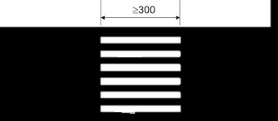



Bài mới
1
2
3
4

Slide 5

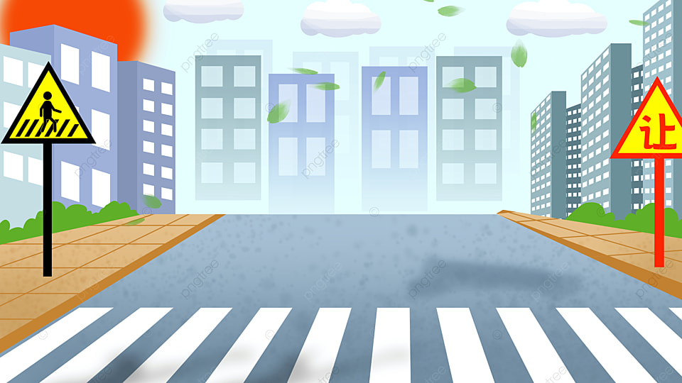
đứt dây
bứt phá
Trở về

Slide 6
kẹo mút
sút bóng
Trở về

Slide 7
vứt bỏ
chấm dứt
Trở về

Slide 8
cao vút
mứt tết
Trở về

Slide 9



Slide 10

đạp
Khắp
Mẹ đạp xe đưa Hà đến lớp. Khắp phố tấp nập.
tấp
nập

Slide 11

Bài 53
ap ăp âp

Slide 12


Slide 13
ap
p
p
p
ăp
­âp
đ
ap
đạp
ap

Slide 14
rạp sạp tháp
bắp cặp gặp
đập mập nấp

Slide 15

cá mập
xe đạp
cặp da
âp
ap
ăp

Slide 16

cá mập

Slide 17
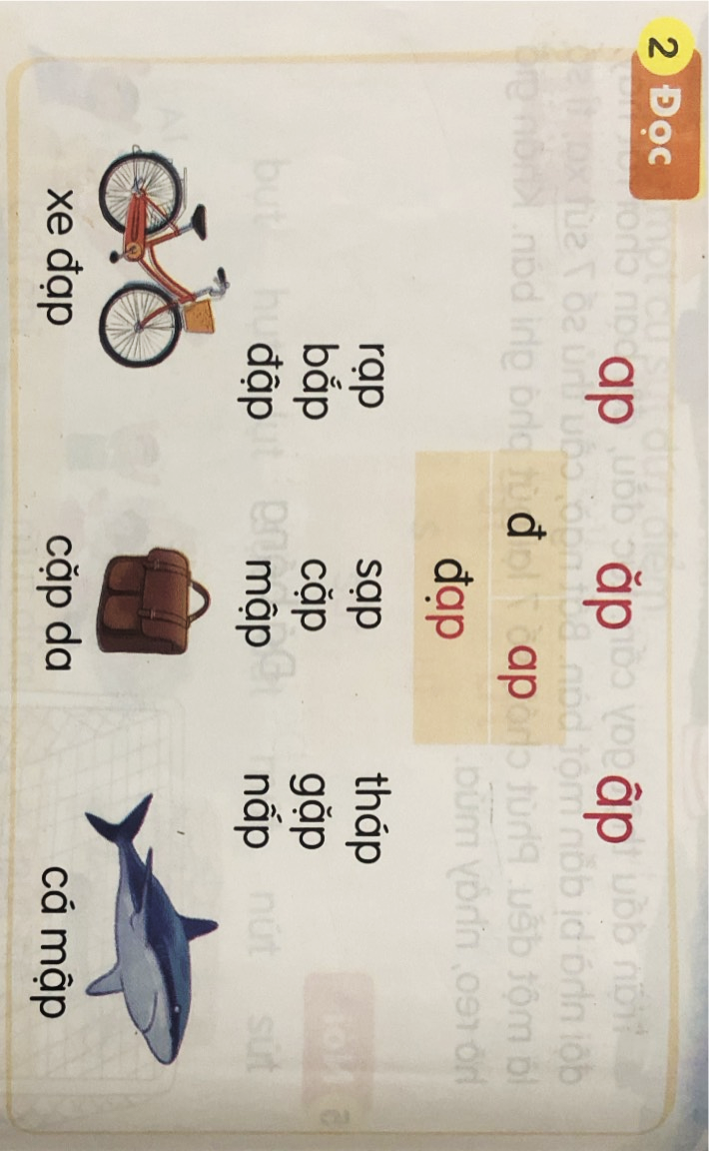

Slide 18


Giải lao

Slide 19


Slide 20


Slide 21

Viết bảng con

Slide 22
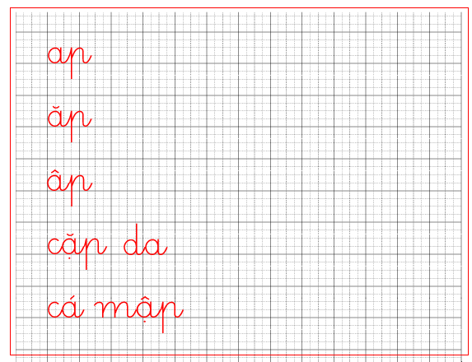

Slide 23
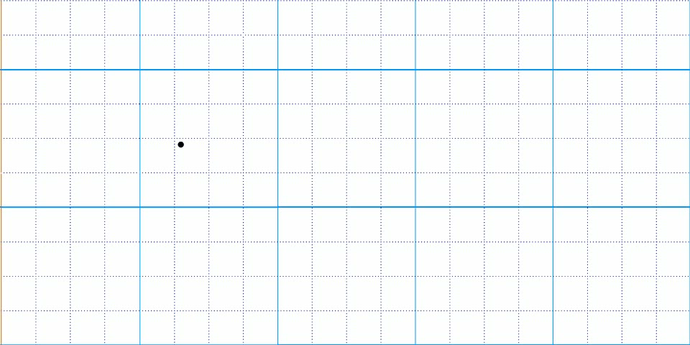

Slide 24
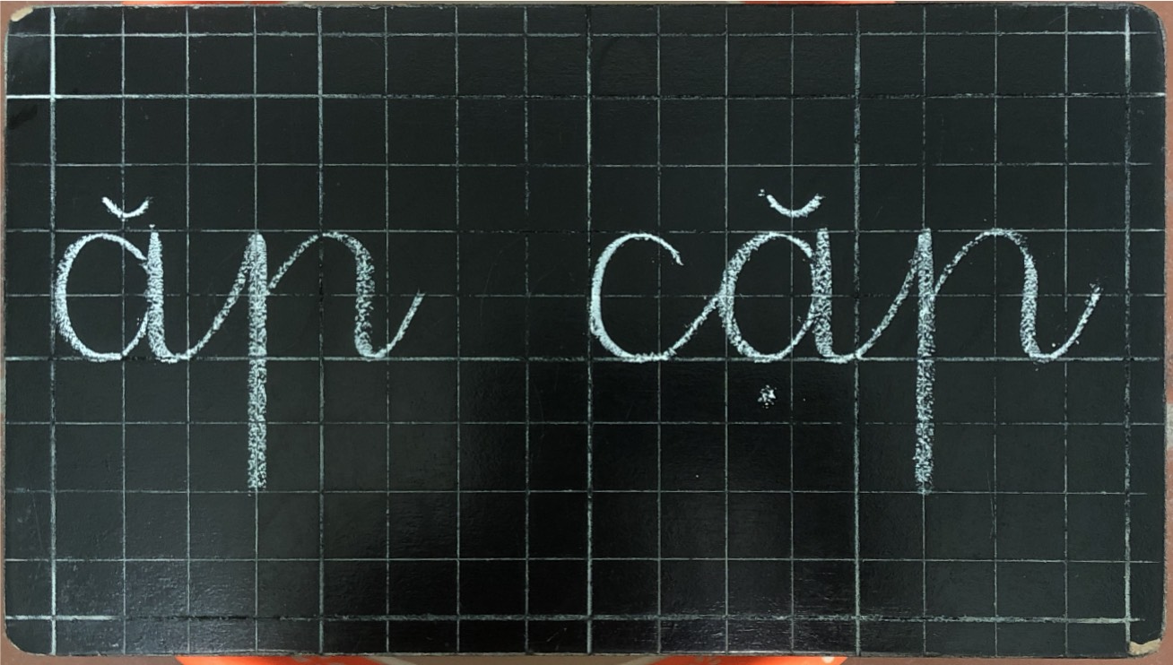

Slide 25
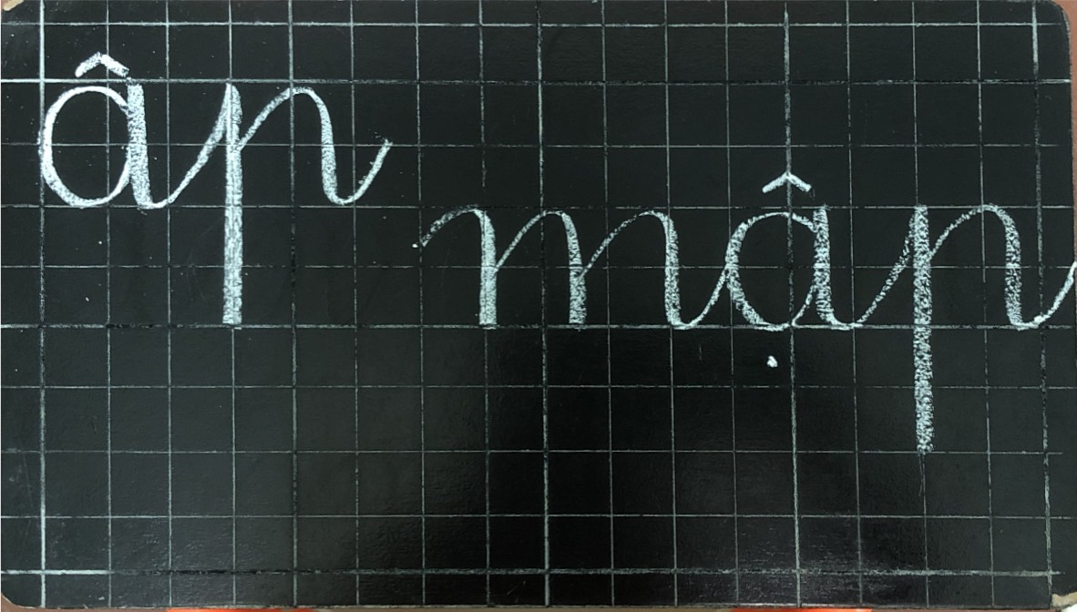

Slide 26


LuyÖn viÕt vë

Slide 27
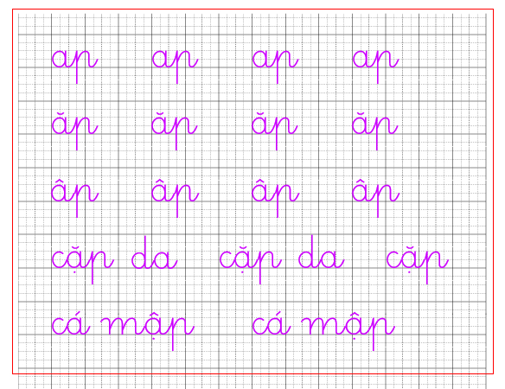

Slide 28


Slide 29
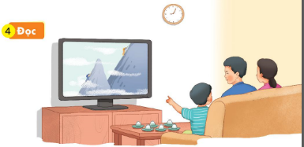
Khi ngủ, tôi nằm im lìm, mặt đen sẫm. Thức dậy, tôi có thể đưa bạn chu du khắp nơi, khám phá thế giới hấp dẫn, đầy ắp sắc màu. Bạn có thể xem phim, nghe nhạc để có phút giây thư giãn, ấm áp. Tôi là ai?

Slide 30
Khi ngủ, tôi nằm im lìm, mặt đen sẫm. Thức dậy, tôi có thể đưa bạn chu du khắp nơi, khám phá thế giới hấp dẫn, đầy ắp sắc màu. Bạn có thể xem phim, nghe nhạc để có phút giây thư giãn, ấm áp. Tôi là ai?
1
2
khắp
hấp
ắp
3
áp
4

Slide 32
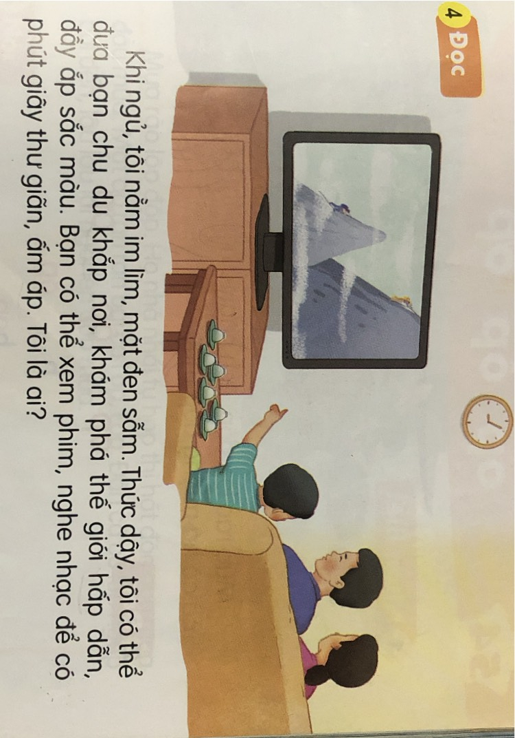

Slide 33


Slide 34
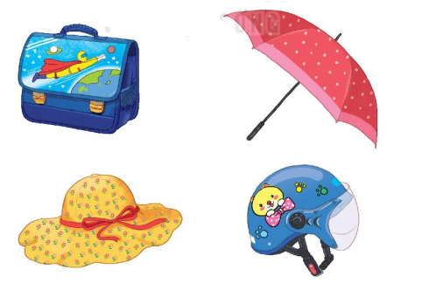
4
Nói
Đồ vật quen thuộc

Slide 35


CỦNG CỐ
BÀI HỌC

